Slide 1
Le Cadeau

Slide 2
C’est un cadeau.
Est-ce qu’il y a un cadeau dans votre maison?
Est-ce qu’il y a un cadeau dans votre salle de séjour?
C’est une boîte.

Slide 3
Vous voulez un cadeau
ou une boîte?
J’aime les cadeaux,
je veux les cadeaux.
Vous ouvrez le cadeau?
Est-ce que le cadeau
est dans le boîte?

Slide 4
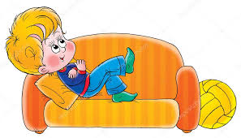
Le garçon est sur le canapé dans la salle de séjour.
Vous avez un canapé dans la salle de séjour?
Vous avez un canapé dans la chambre à coucher?
Vous avez un canapé dans la cuisine?

Slide 5
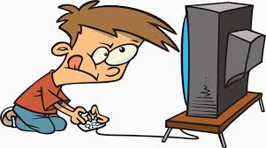
Le garçon joue aux jeux vidéos
dans la salle de séjour.
Vous jouez aux jeux vidéos dans la salle de séjour?
Vous jouez aux jeux vidéos dans la chambre à coucher?
Vous jouez aux jeux vidéos dans la cuisine?

Slide 6
La mère arrive à la maison.

Slide 7
Vous avez une maison?
Vous habitez dans une maison?
Vous habitez dans un appartement?
Vous habitez près d’une métro?

Slide 8
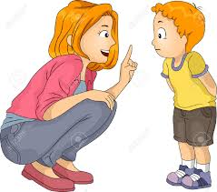
La mère parle à son fils.
La mère donne un cadeau à son fils.

Slide 9
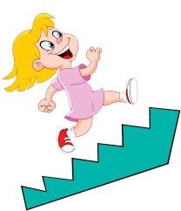
La mère monte les escaliers.
Vous avez des escaliers dans votre maison?
Vous avez des escaliers dans votre appartement?

Slide 10
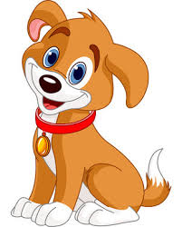
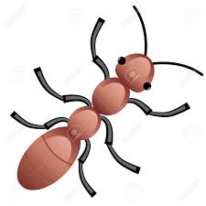
C’est un chien, il a quatre jambes.
C’est un insecte, il a six jambes.
C’est une arraignée, il a huit jambes.

Slide 11
Est-ce que vous avez un chien?
Le chien a combien de jambes?
Vous avez combien de jambes?

Slide 12
Il y a un chien dans le cadeau.
CC-BY-SA-NC 2017 Martina Bex ● www.martinabex.com ● The Comprehensible Classroom

Slide 13
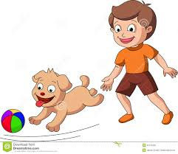
Le garçon joue avec un ballon et un chien.
Vous jouez avec un ballon?
Vous jouez avec un chien?
Vous jouez avec un ballon et un chien?

Slide 14
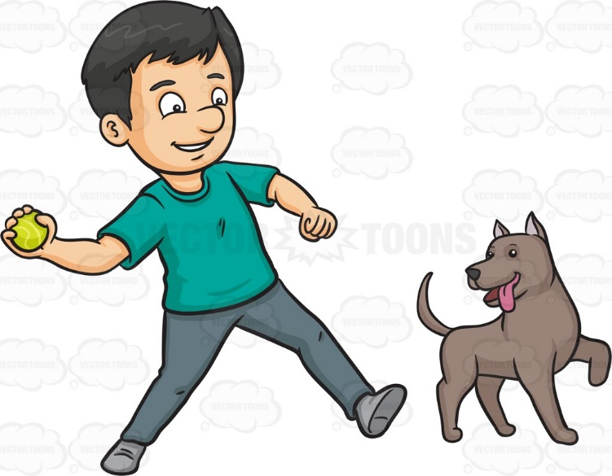
Le garçon joue avec le chien, il lance le ballon.
Vous lancez un ballon?
Vous lancez un cadeau?
Vous lancez votre chien?

Slide 15
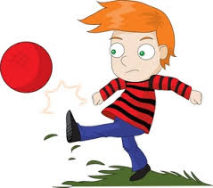
Le garçon donne un coup de pied dans le ballon.
Vous donnez un coup de pied dans le ballon?
Vous donnez un coup de pied à votre soeur?
Vous donnez un coup de pied à votre chien?

Slide 16
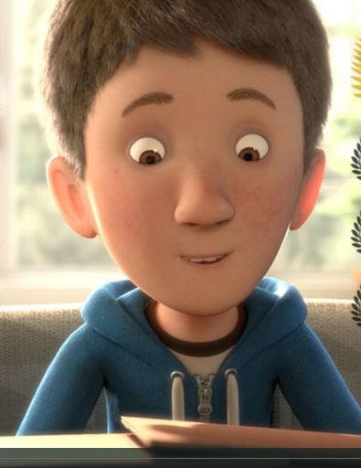
Le Cadeau

Slide 17
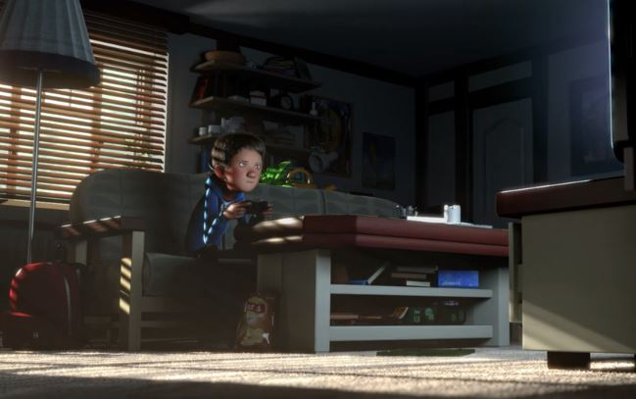
Le garcon est sur le canapé. Tous les jours, Il joue aux jeux vidéos dans la salle de séjour.

Slide 18
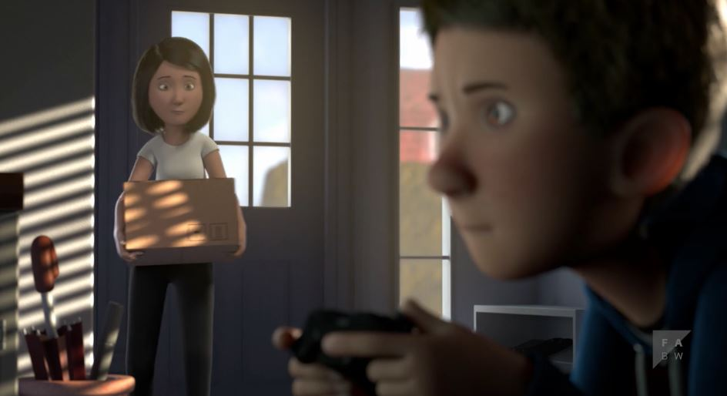
La mère arrive à la maison avec un cadeau. Le cadeau est dans la boîte. Le garçcon ne s’interesse pas, parce qu’il joue aux jeux videos.

Slide 19
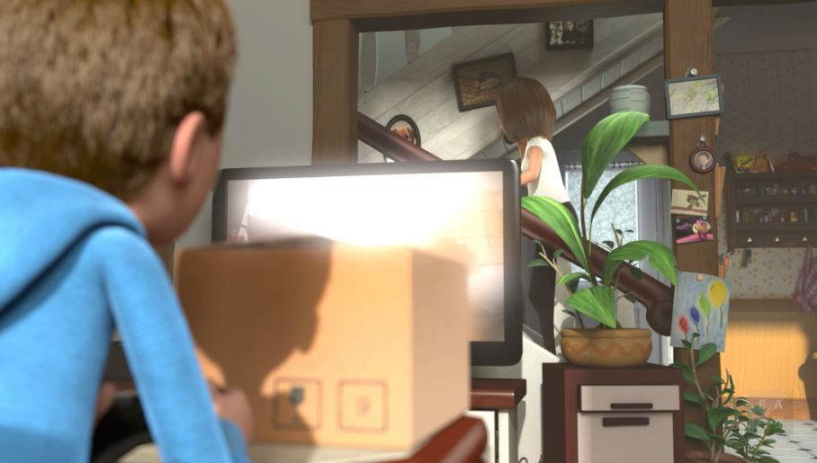
La mère quitte la salle de séjour, elle monte les escaliers.

Slide 20
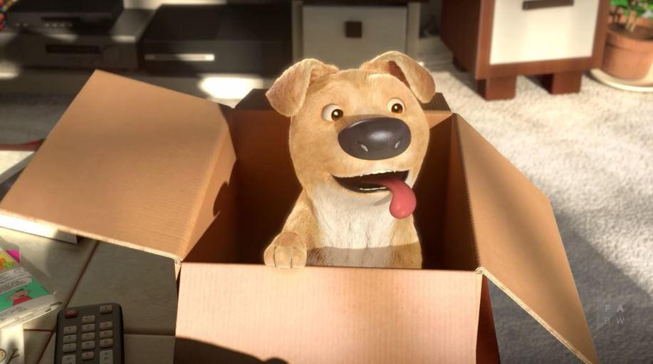
Le chien est le cadeau. Le chien est dans la boîte. Le chien est adorable.

Slide 21
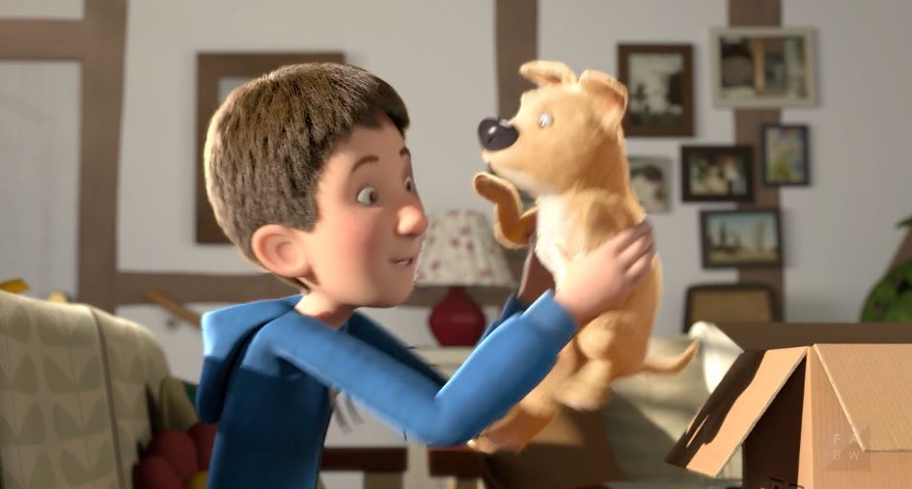
Le garcon aime le cadeau, il aime le chien adorable.

Slide 22
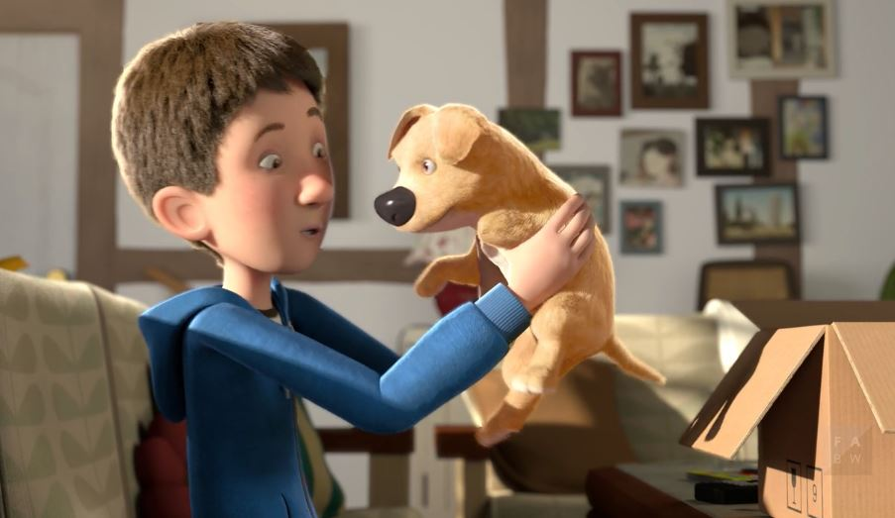
Le garçon regarde le chien adorable. Le garçon regarde ses jambes. Le chien a seulement trois jambes.

Slide 23
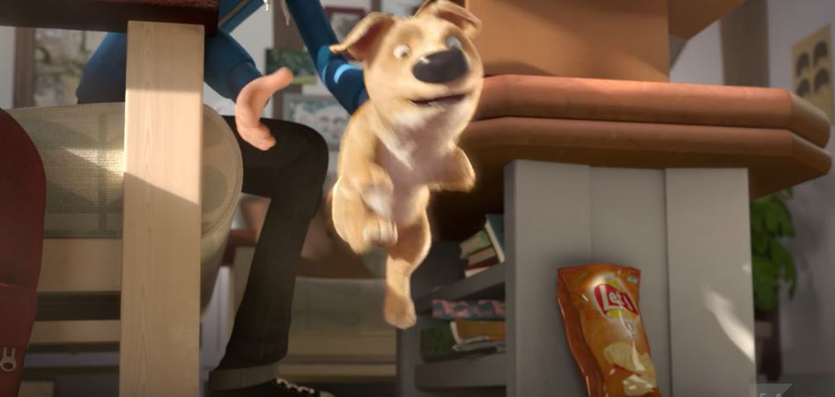
Le garcon n’aime pas le chien avec trois jambes. Le garcon déteste le chien. Le garçon lance le chien.

Slide 24
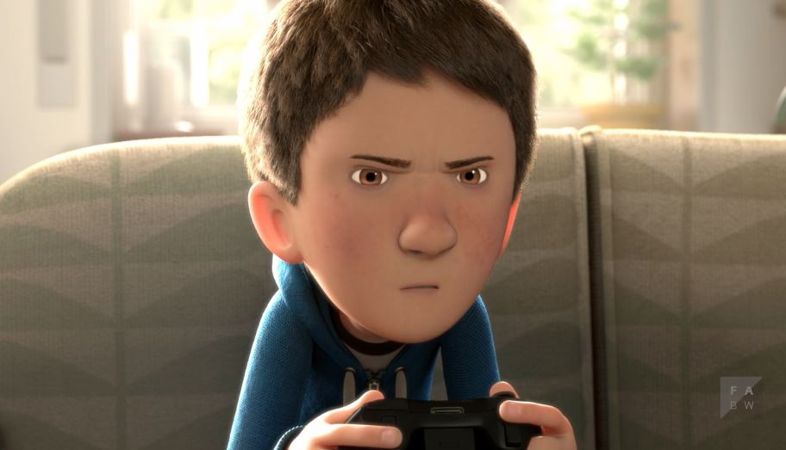
Le garcon veux jouer aux jeux vidéos, il ne s’interresse pas avec le chien.

Slide 25
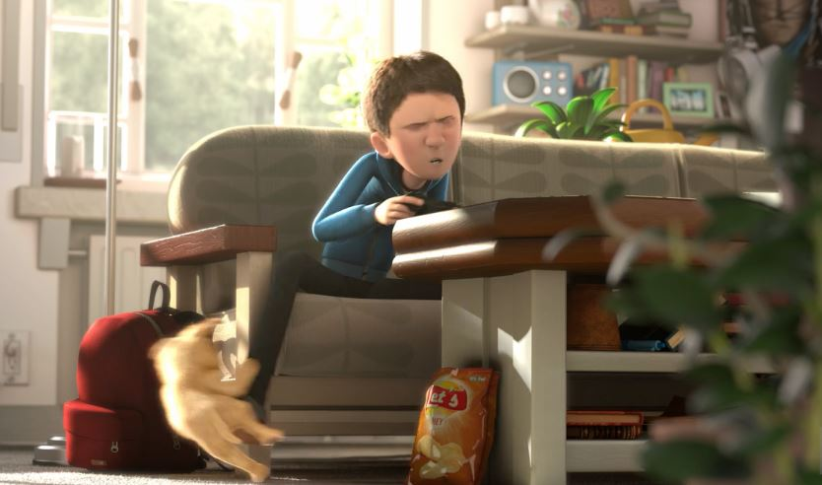
Le garcon ne veut pas jouer avec le chien. Il donne un coup de pied au chien.

Slide 26
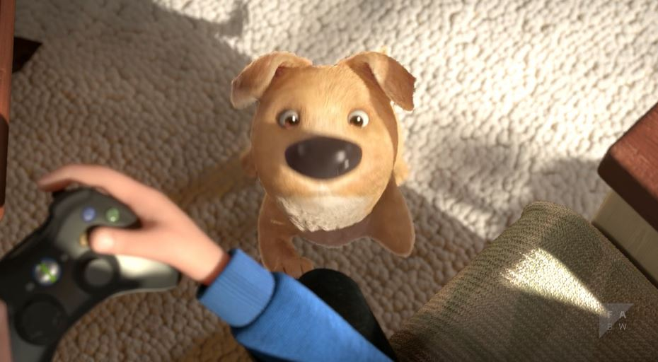
Le chien aime encore jouer. Le chien veut
encore jouer avec le garçon.

Slide 27
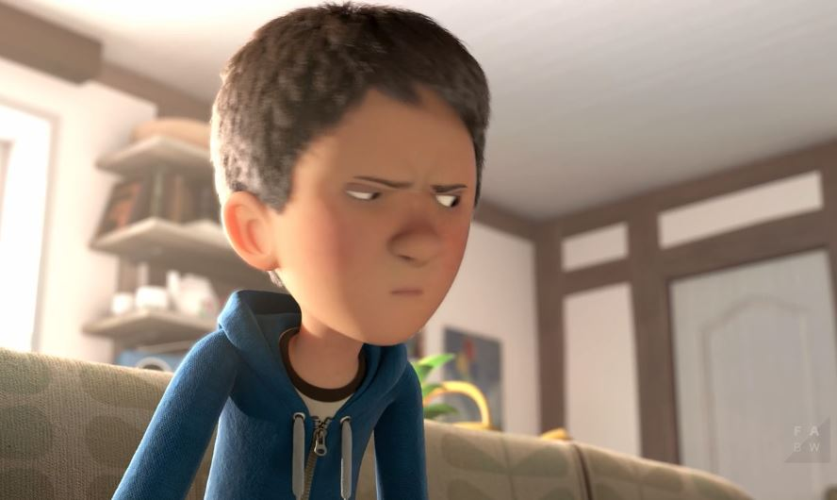
Le garçon est fâché. Le garçon ne veut pas
jouer avec le chien.

Slide 28
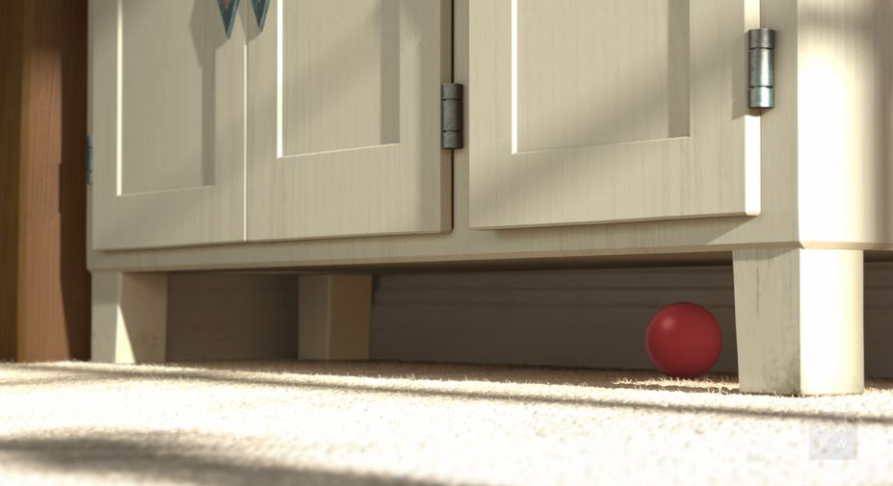
Le chien aime encore jouer. Le chien regarde le ballon.

Slide 29
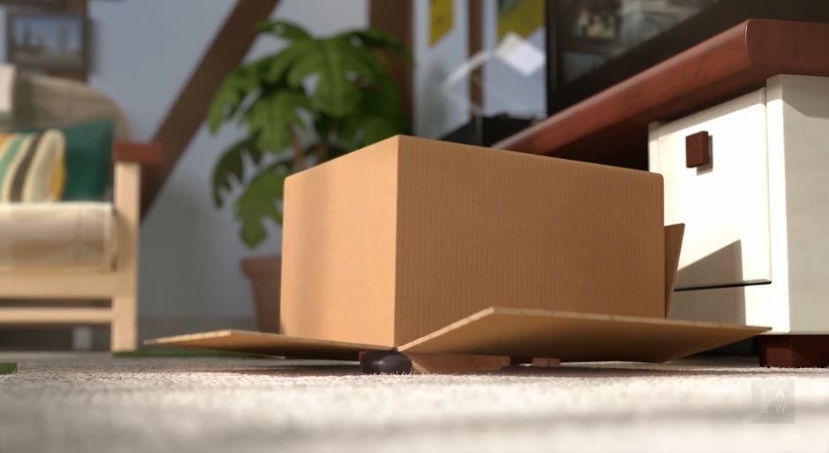
Le chien joue. Le chien est dans la boîte.

Slide 30
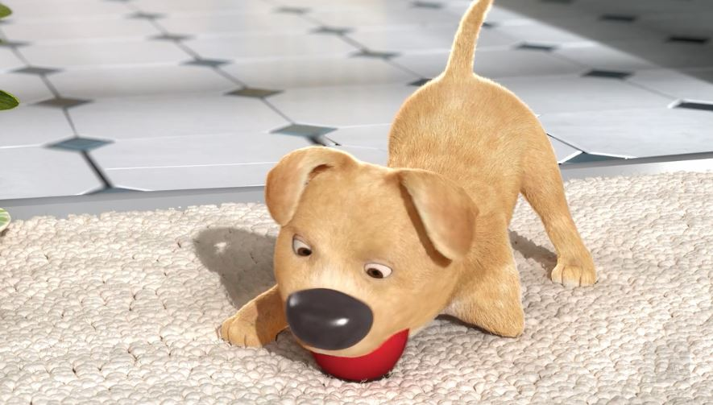
Le chien veut jouer avec le garçon.

Slide 31
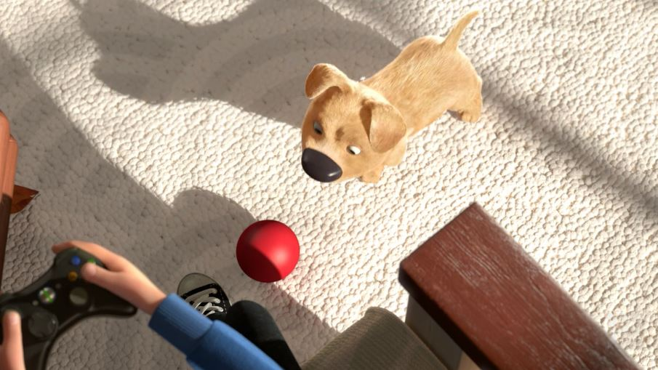
Le chien donne le ballon au garçon.

Slide 32
Le Cadeau
https://vimeo.com/152985022#embed

Slide 33
Le garcon veux jouer aux jeux vidéos.
A
B
C
D

Slide 34
La mère arrive à la maison.
A
B
C
D

Slide 35
Le garcon lance le chien.
A
B
C
D

Slide 36
Le chien est dans le boite.
A
B
C
D

Slide 37
Le garcon aime le chien adorable.
A
B
C
D

Slide 38
Le garçon donne un coup de pied dans le chien.
A
B
C
D

Slide 39
Le chien veut jouer avec le ballon et le garçon
A
B
C
D

Slide 40
Le chien adorable est le cadeau.
A
B
C
D

Slide 41
La mère monte les escaliers.
A
B
C
D

Slide 42
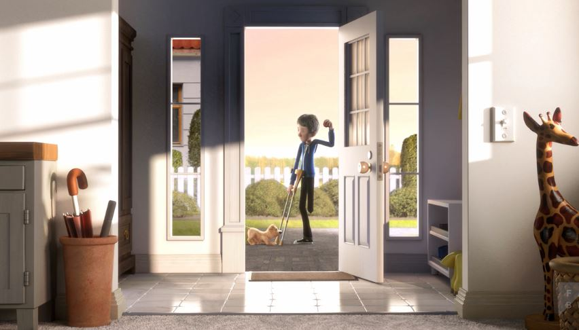
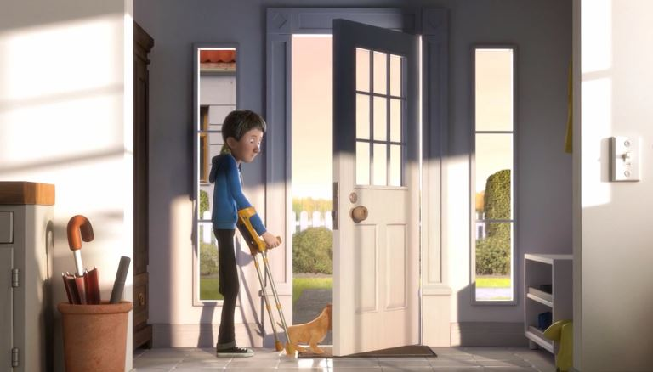
Le garcon quitte la maison avec le chien.
A
B
C
D

Slide 43
Le chien donne le ballon au garçon.
A
B
C
D

Slide 44
Le garcon aime le chien, et il lance le ballon pour le chien.
A
B
C
D

